Slide 1
COMO HACER INFERENCIAS EN DIFERENTES TIPOS DE TEXTOS
TRABAJO DE AUTOAPRENDIZAJE 6° AÑO BASICO

Slide 2
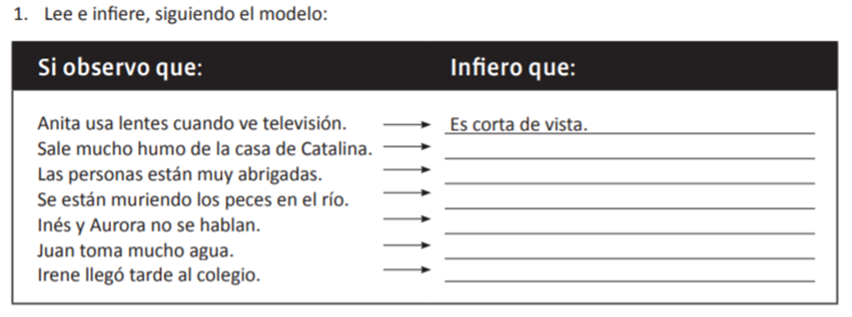

Slide 3
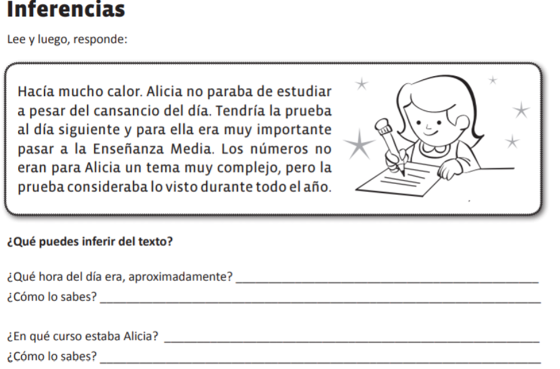

Slide 4
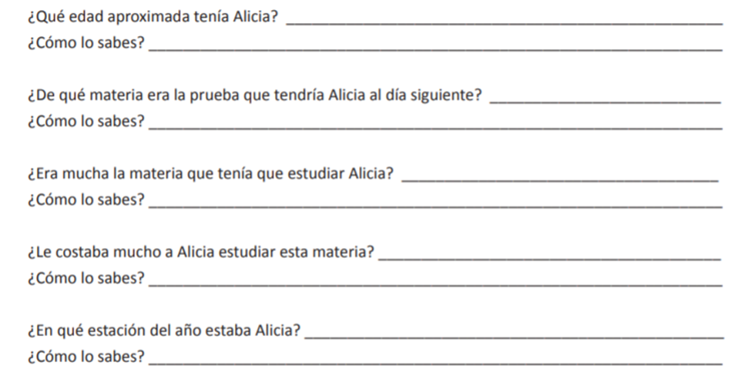

Slide 5
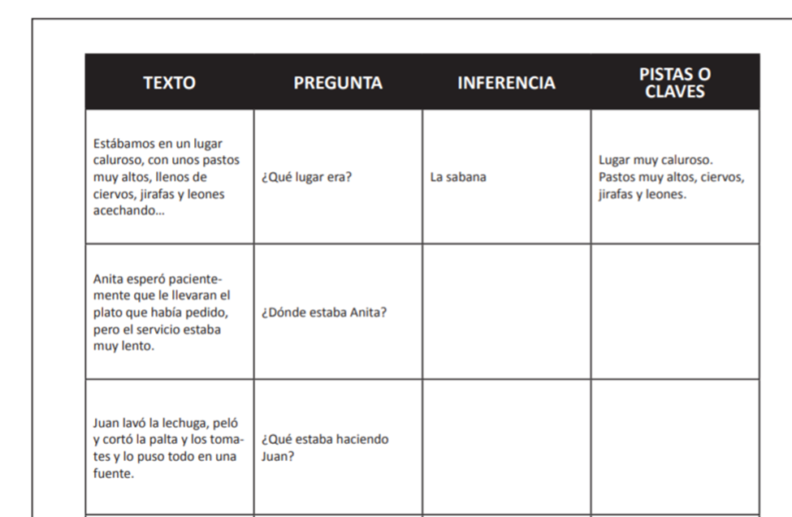

Slide 6
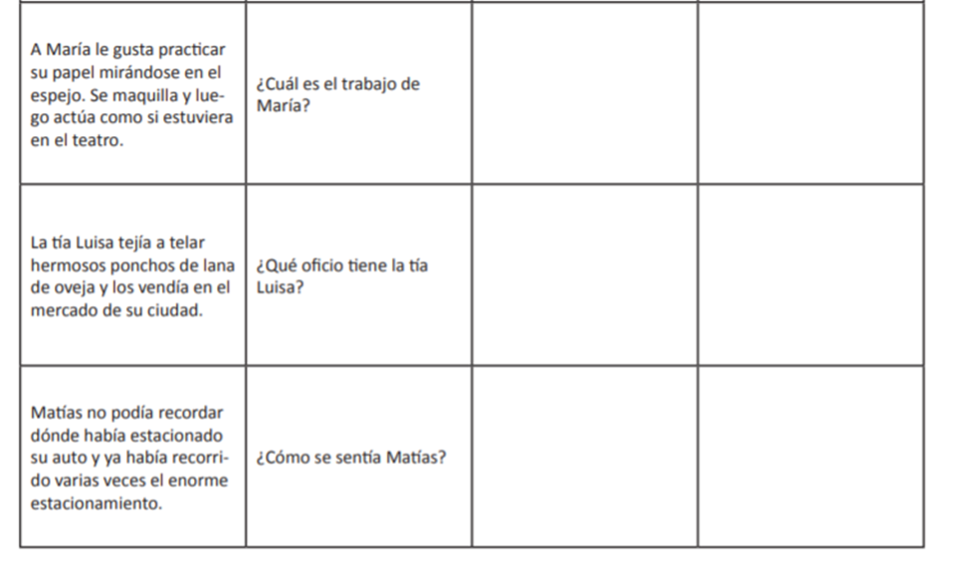

Slide 7
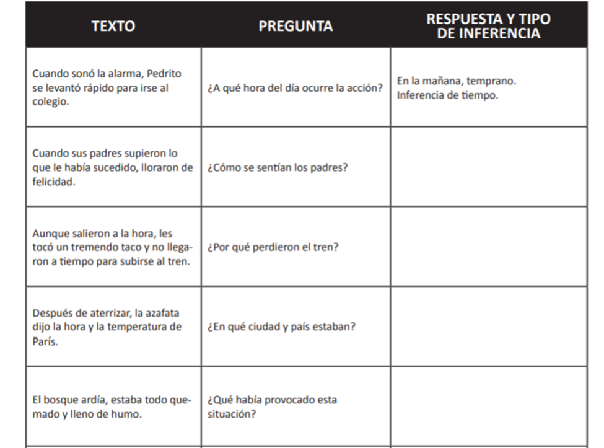

Slide 9
AHORA A CREAR PREGUNTAS PARA INFERIR CON SUS RESPUESTAS CORRESPONDIENTES (8 EJEMLPOS)
LOS EJEMPLOS SE DEBEN REALIZAR CON EL FORMATO ANTERIORMENTE PRESENTADO EN EL PPT.
TEXTO PREGUNTA RESPUESTA Y TIPO DE INFERENCIA

